Slide 1

EPROJECT SEMESTER 3 GROUP 6
Xây dựng website diễn đàn y khoa

Slide 2
Người hướng dẫn | Đào Mạnh Thắng
Thành viên | + Trần Khắc Duy + Phạm Đức Chính + Nguyễn Tiến Thắng

Slide 3
I, Giới thiệu Project.
1, Giới thiệu chung
-Giới thiệu chung về dự án: Đây là dự án kết thúc học kì III. Nội dung của dự án là về xây dựng một website về diễn đàn y khoa, giúp các bác sĩ có thể liên kết với nhau qua một website, giúp họ dễ dàng giải đáp cũng như tham khảo các cách chữa trị của các bác sỹ khác và cũng là nơi chia sẻ các phương pháp chữa trị do các bác sỹ chia sẻ.
-Các chức năng bao gồm:
+ Có logo dẫn đến trang chủ
+ Thông qua website có thể đăng ký tài khoản người dùng
+ Người dùng có thể đăng tạo một topic và mọi người có thể vào xem cũng như trả lời
+ Người dùng có thể chọn cho người dùng khác xem thông tin của mình trong câu hỏi hay không
+ Người dùng sẽ có các thông tin chi tiết như Tên, Nơi làm việc, ngành làm viêc….
+ Có một bảng hiển thị các thông số của website tổng user, topic, and user online
+ Cần có trang admin để dễ dàng quản lý các user và topic.

Slide 4



2, Ngôn ngữ sử dụng
- HTML/CSS/JS
- C# (ASP.NET MVC Framework)
-SQL server

Slide 5
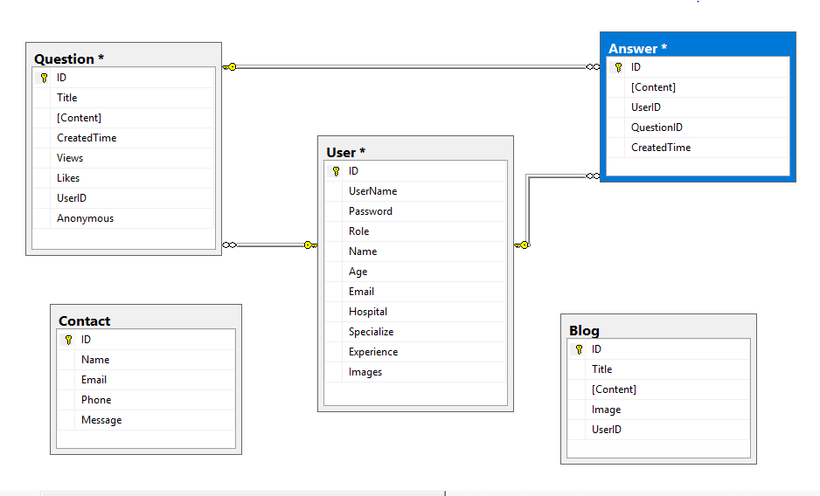
3, Database design

Slide 6

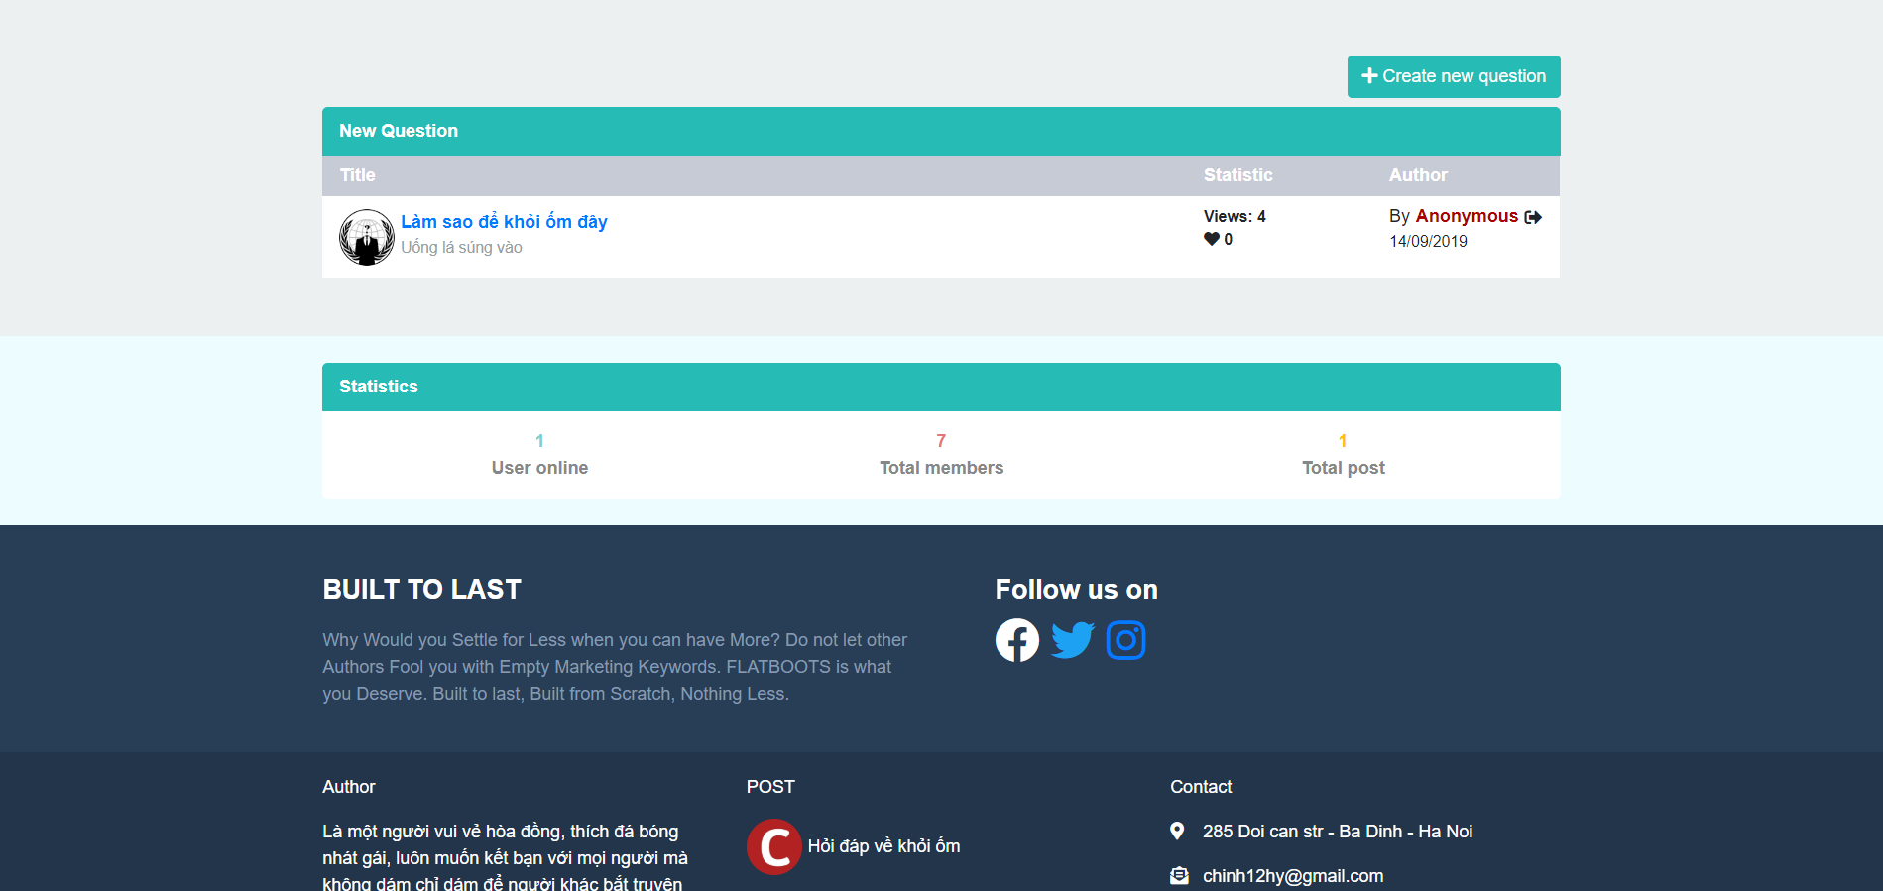
II, Chi tiết về website
1, Home Page

Slide 7
Thanh menu gồm có:
+ Home: chuyển hướng sang home page.
+ Contact Us: chuyển hướng sang contact page.
+ About Us: chuyển hướng sang about page.
+ Create account: chuyển hướng sang register page.
+ Login: chuyển hướng sang login page.
- Ngoài ra home page còn hiển thị những topic, question đã thảo luận từ trước(được hiển thị sắp xếp theo ngày đăng).
Thanh thống kê gồm: user online, total member, total post.
Có 1 button để tạo câu hỏi mới là: Create new question

Slide 8
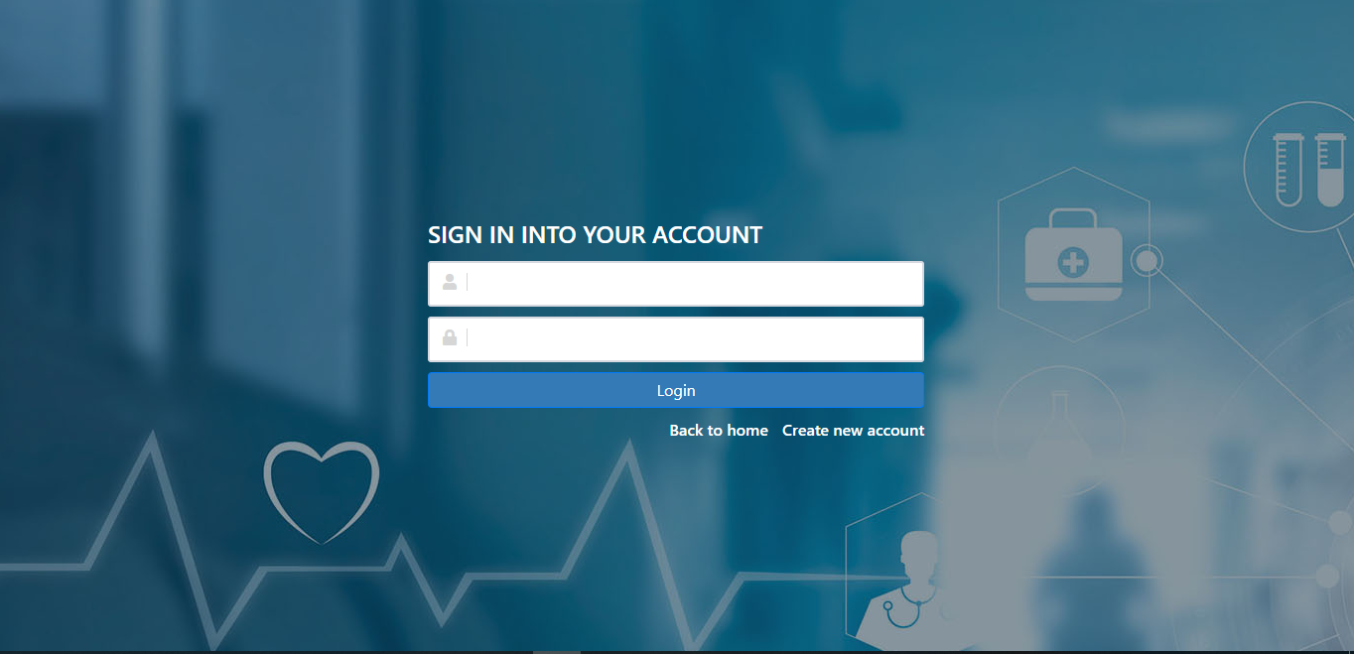
II, Chi tiết về website
2, Login page

Slide 9
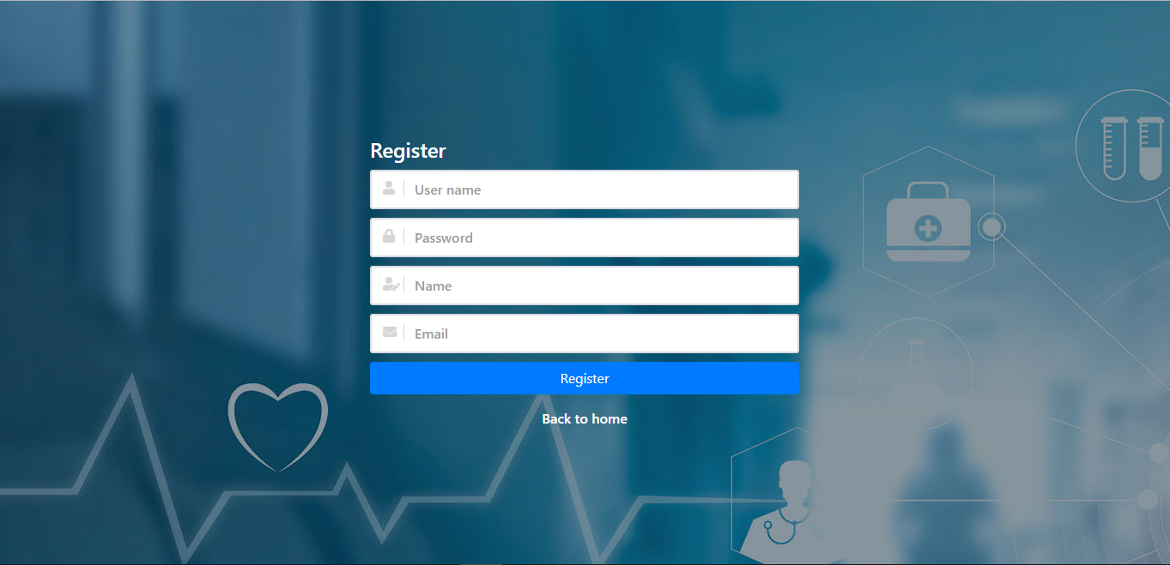
II, Chi tiết về website
2, Register page

Slide 10
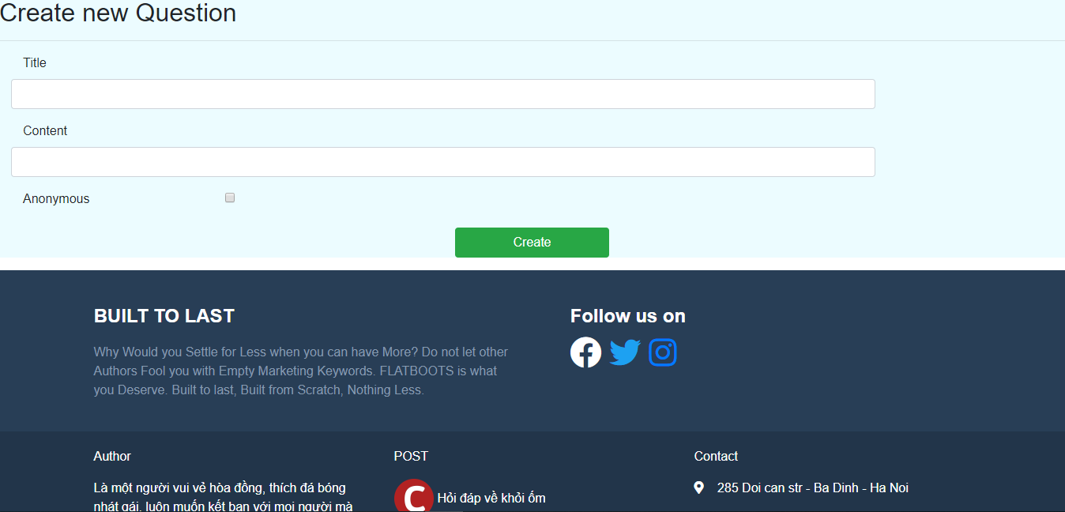
3, Create new question page
- Có thể tạo 1 câu hỏi mới.
- Nếu không muốn người khác xem thông tin của mình thì hãy tích vào Anonymous.
- Note: Phải đăng nhập trước khi tạo câu hỏi.

Slide 11
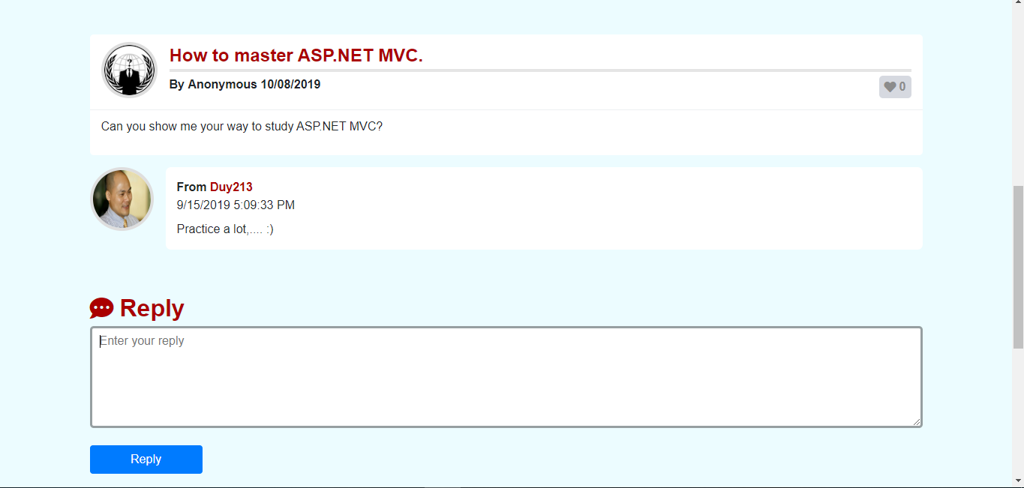
4, Question Detail page
- Là nơi thảo luận câu hỏi mà user quan tâm.
- Note: Phải đăng nhập trước khi tạo câu trả lời.

Slide 12
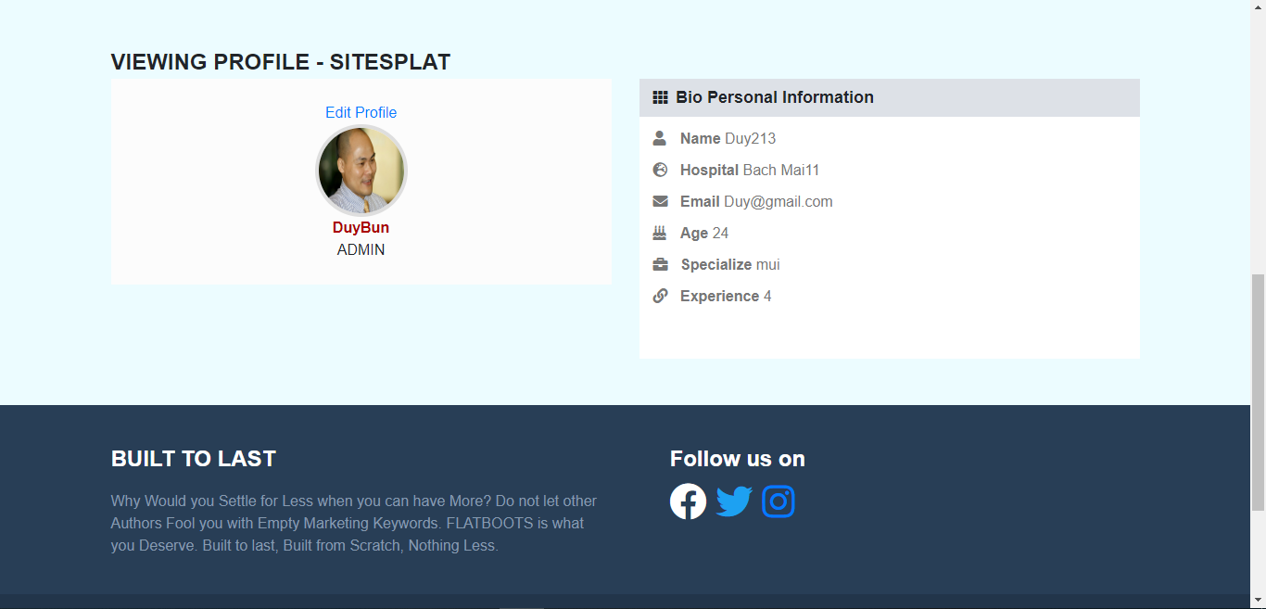
5, View profile user page
- Người dùng có thể xem được profile của các user khác và của chính mình.
- Note: Người dùng chỉ có thể edit profile của chính mính.

Slide 13
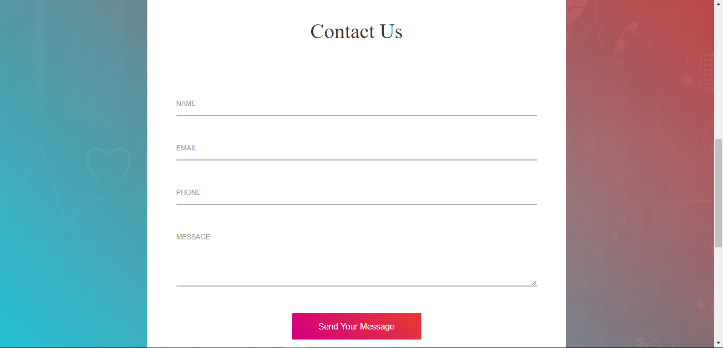
6, Contact page
- Người dùng có thể gửi phản hồi, liên lạc với website ở đây.

Slide 14
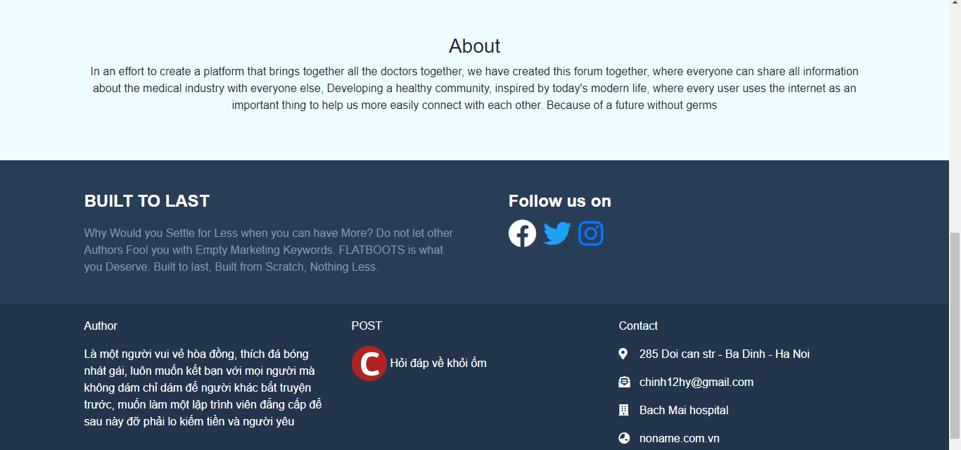
7, About page
- Đây là trang tóm tắt sơ lược về website.

Slide 15
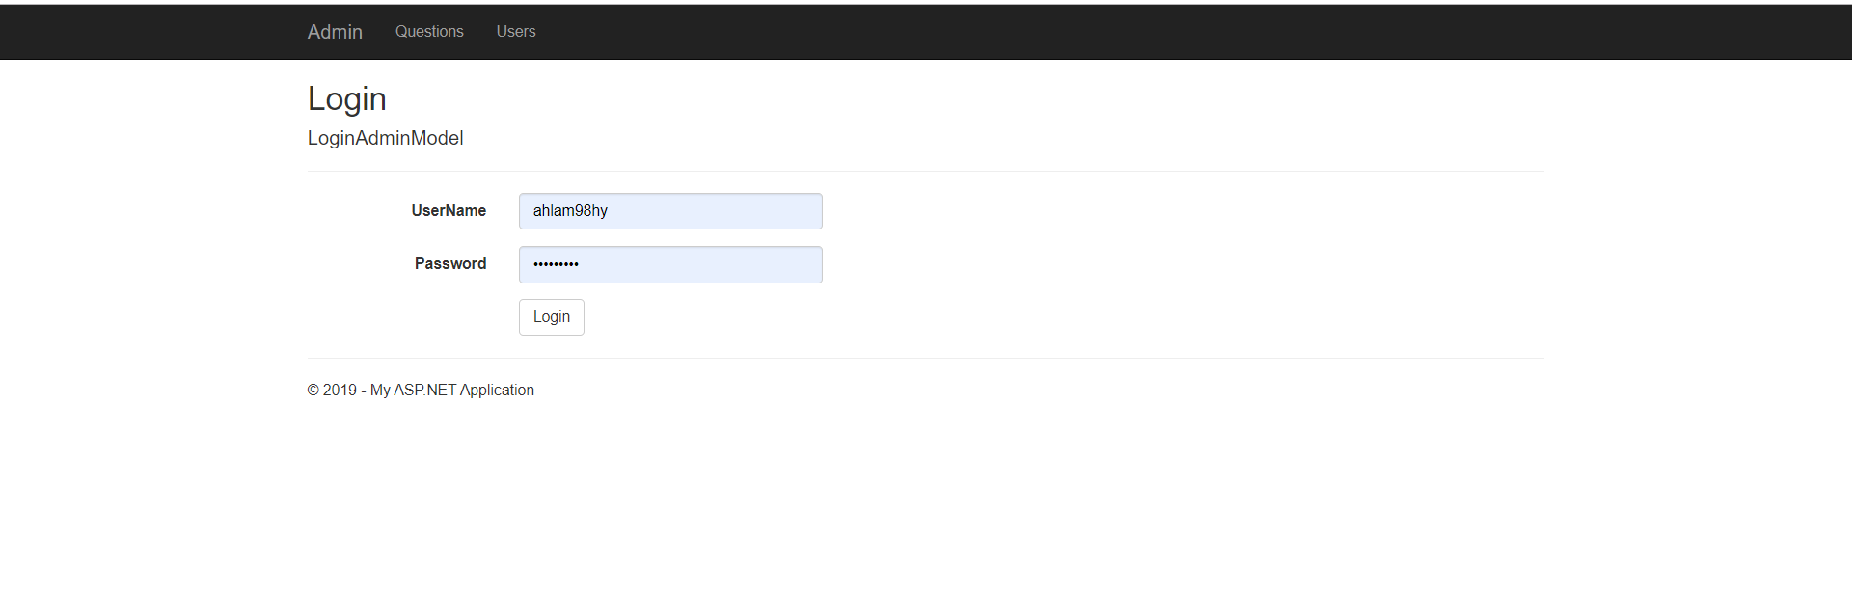
8, Admin Login page
- Login để vào trang quản trị.
- Note: Người dùng phải được cấp quyền ADMIN để Login thành công

Slide 16
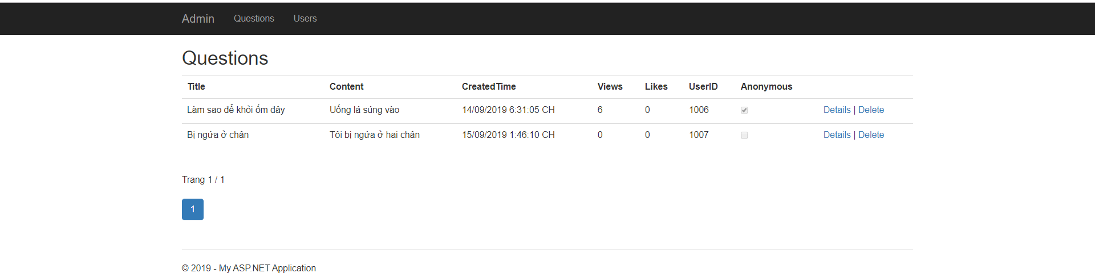
9, Question Page
- Quản lý tất cả Question (Xóa, xem chi tiết,…).

Slide 17
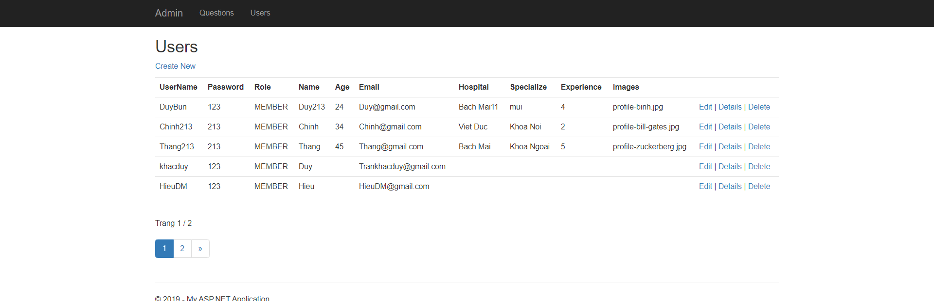
10, Question Page
- Quản lý tất cả User (Thêm, sửa, xóa,…).

Slide 18
THE END

